Slide 1
Программа ДПО «Подготовка и контроль управляющих программ для станков с ЧПУ токарной группы»
Москва 2025

Slide 2

Модуль 1 : «Автоматизированная разработка управляющих программ для токарных станков с ЧПУ»
Лекция # 4
«Разработка и контроль УП для комбинированной обработки»

Slide 3
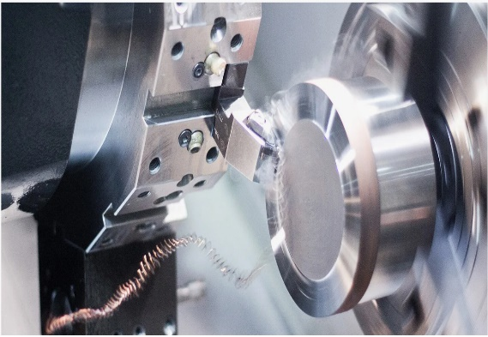
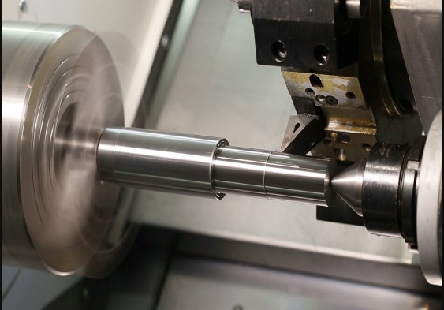
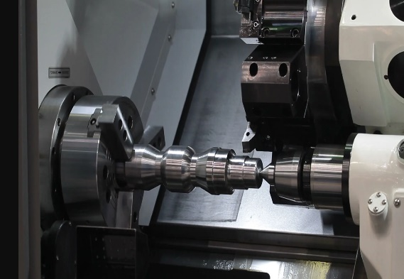
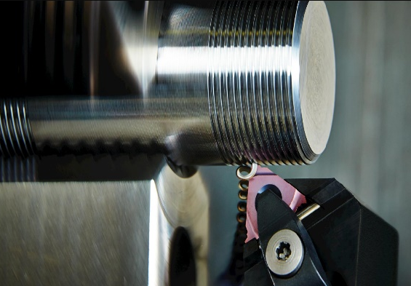
Лекция #4
Технологические операции комбинированной обработки
Подрезка
торца
Продольное точение
Профильное точение
Нарезание внешней резьбы
N20 G01 Z_F_
N30 X_
N20 G01 X_ F_
N30 Z_
N20 G01 X_ Z_F_
N30 G03 X_Z_R_F_
N20 G82 X_Z_C_P_F
N30 X_Z_C_P_F
N40 G80

Slide 4
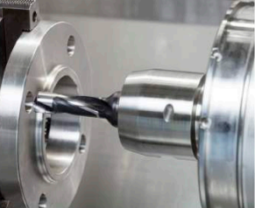
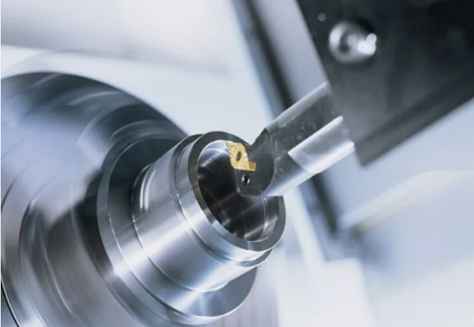
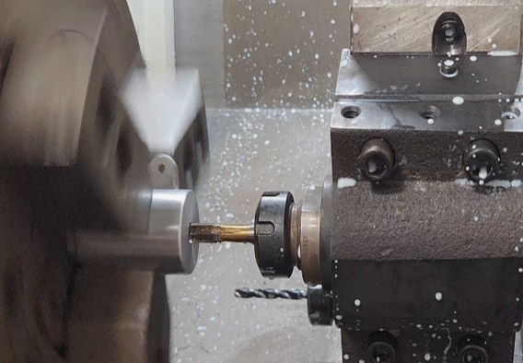
Лекция #4
Технологические операции комбинированной обработки
Сверление отверстий
Растачивание отверстий
Нарезание внутренней резьбы
N20 G83 X_Z_R_Q_P_F_K
N30 G80
N20 G85 X_ С_Z_R_P_F_K_M
N30 G80
N20 G84 X_Z_R_Q_P_F_K
N30 G80

Slide 5
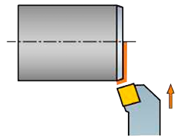
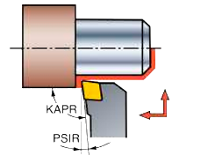
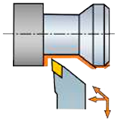
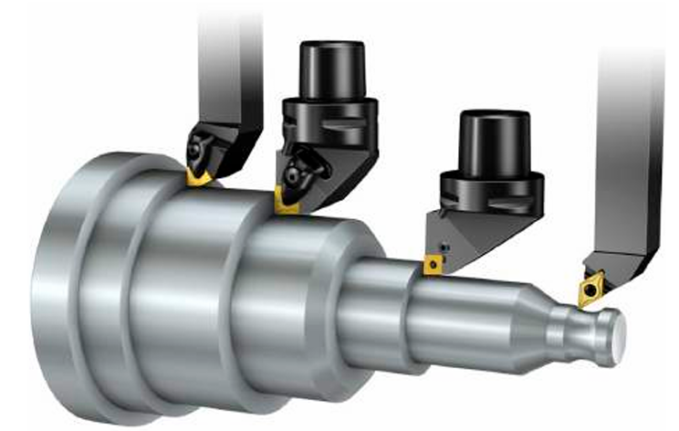
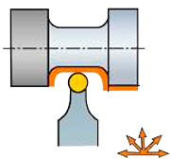
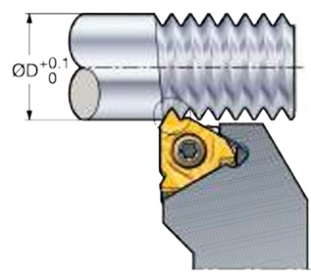
Лекция #4
Технологические операции комбинированной обработки
N100 T0101 M6
N110 M7
.
N195 M9
N200 T0202 M6

Slide 6
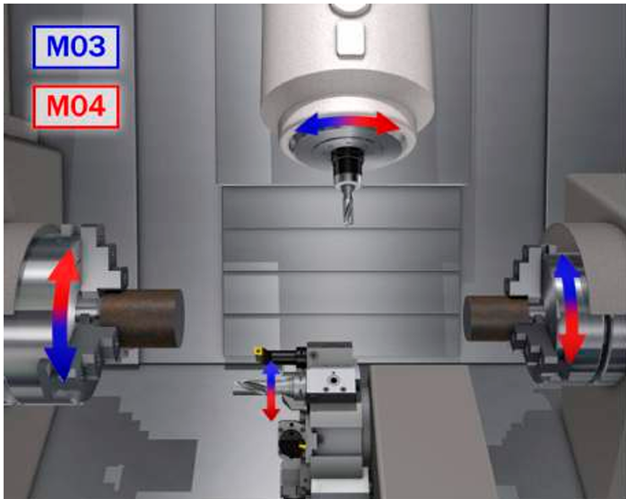
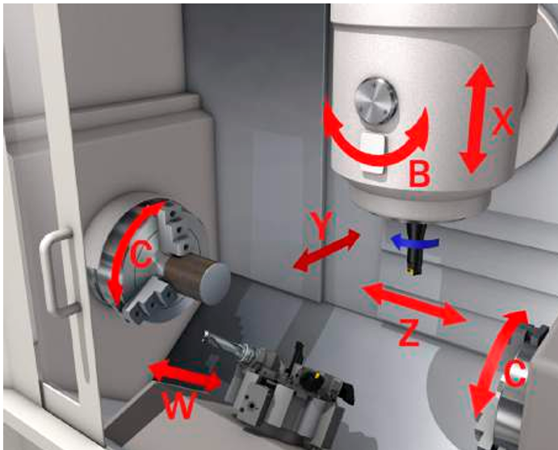
Лекция #4
Технологические операции комбинированной обработки
Действие вспомогательной функции
Направления движений

Slide 7
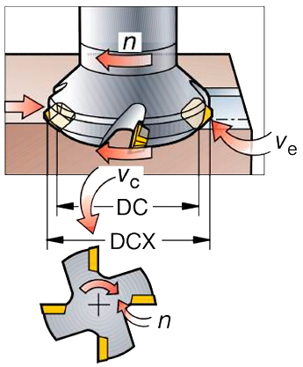
Лекция #4
Технологические операции комбинированной обработки
n – частота вращения шпинделя, об/мин
Vc – скорость резания, м/мин
Ve – эффективная скорость резания, м/мин
DC – диаметр фрезы, мм
DCX – максимальный диаметр резания, мм

Slide 8
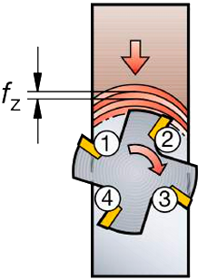
Лекция #4
Технологические операции комбинированной обработки
fz – подача на зуб, мм/зуб
Vf – минутная подача, мм/мин
zn – число зубьев фрезы, шт.
zc – эффективное число зубьев, шт.
fn – подача на оборот, мм/об [fz × Zc ]
n – частота вращения шпинделя, об/мин
Vf = fz × Zc × n мм/мин

Slide 9
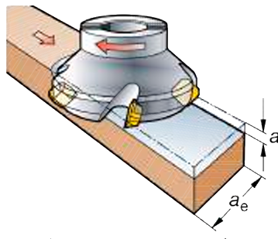

Лекция #4
Технологические операции комбинированной обработки
fz – подача на зуб, мм/зуб
Vf – минутная подача, мм/мин
zn – число зубьев фрезы, шт.
zc – эффективное число зубьев, шт.
fn – подача на оборот, мм/об [fz × Zc ]
n – частота вращения шпинделя, об/мин
$$P_{C}=\frac{a_{p }·a_{e} ·V_{f}·K_{c}}{60 ·{10}^{6}}$$

Slide 10
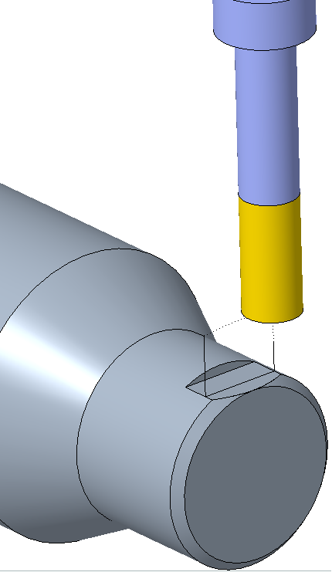
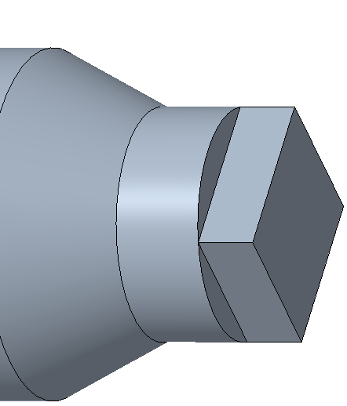
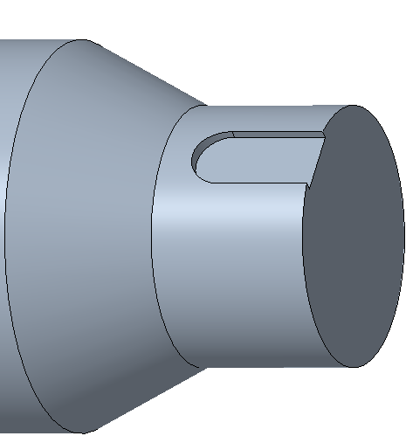
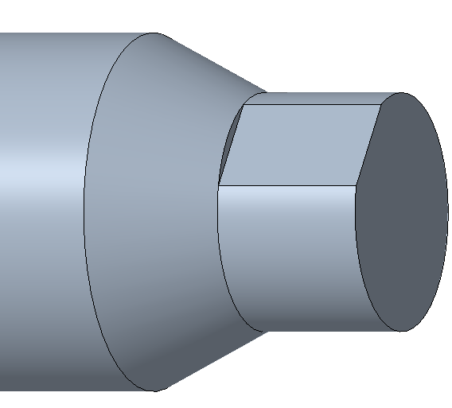
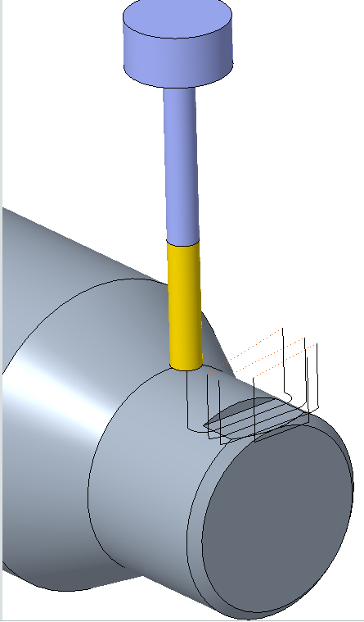
Лекция #4
Технологические операции комбинированной обработки
1
2
Многогранники
Пазы
Лыски

Slide 11
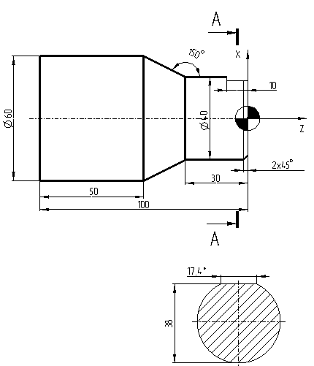
Лекция #4
Технологические операции комбинированной обработки
.
(ФРЕЗЕРОВАНИЕ ЛЫСКИ)
N95 T0101 M6
N100 G0X45Z-5
N105 G17 X0Y5Z5
N105 S2500 M3
N110 G01X-15Z-2F200M7
N115 X10
N120 G0Z5M9
N110 G18

Slide 12
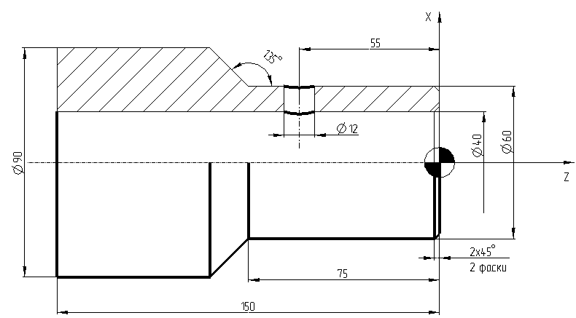
Лекция #4
Технологические операции комбинированной обработки
.
(РАДИАЛЬНОЕ СВЕРЛЕНИЕ)
N100 M51
N105 S2000 M3
N110 G0X65C0.0
N115 G87 Z-55 R5 Q20000 F2
N120 G80 M5
N110 M50

Slide 13
Благодарю за внимание!

